Slide 1
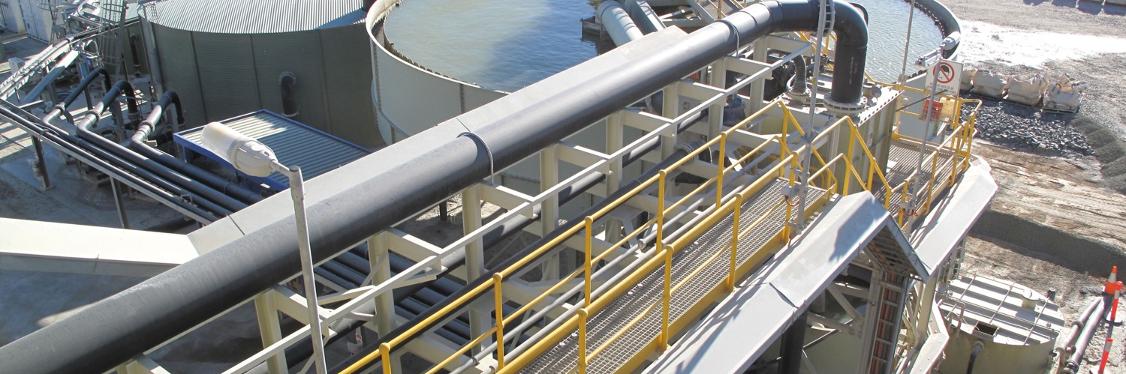
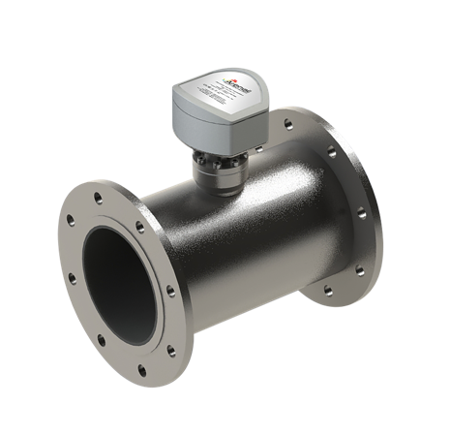
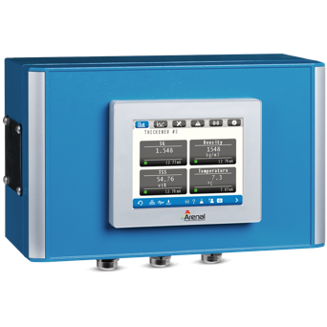
Плотномер и массовый расходомер Arenal
Иван Семёнов
ООО «Аренал», Санкт-Петербург

Slide 2

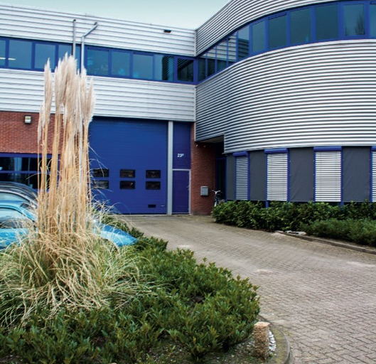

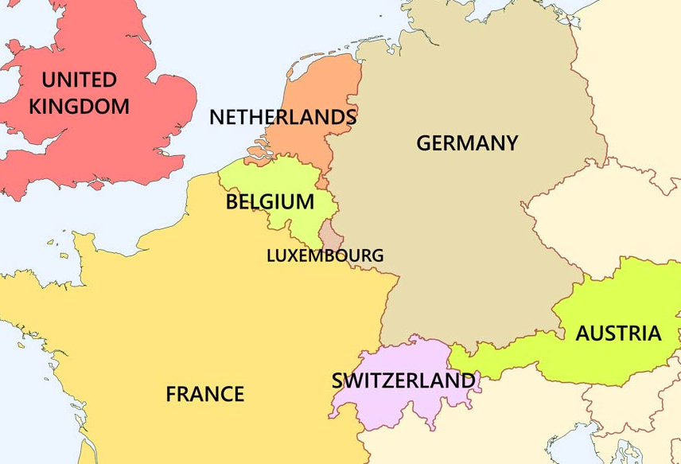
Об Arenal
Пейнаккер, Нидерланды
2010 год

Slide 3
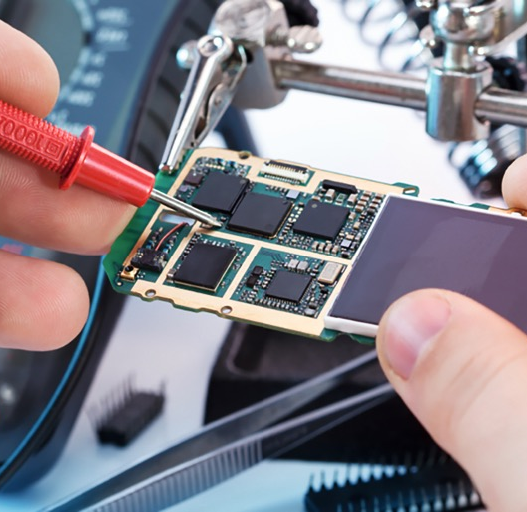
История
2011 УЗ спектроскопия
  Керамический датчик
  Анализ данных в реальном времени
2016 – Анализатор плотности
2018 – Датчик и анализатор
массового расхода
2020 – Модуль удаленного
мониторинга

Slide 4
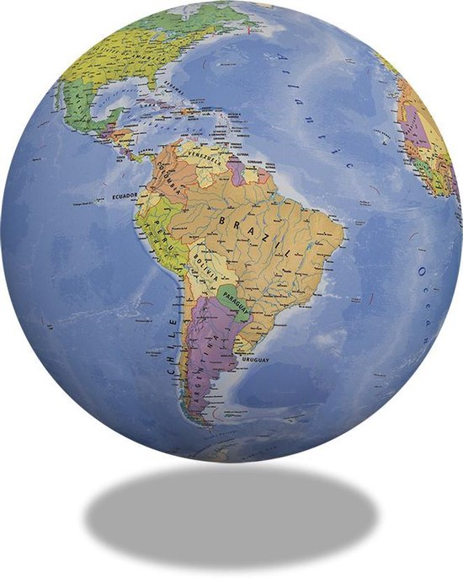
Структура
Arenal PCS BV
Netherlands
Arenal Mining & Dredging BV
Arenal Process Analytical Technology BV
Arenal Agency
Russia
Arenal Agency LATAM
Arenal Agency South Africa
Arenal Agency Indonesia
World wide distributors

Slide 5
Применения
Любые пасты, пульпы и суспензии
  Магнитные материалы
  80% частиц < 1.5 мм
Переработка мин.сырья
  Т/проводы
  Емкости
  Открытые каналы
Дноуглубление
Строительство туннелей
Гидрометаллургия
Глубоководные разработки
Технологические процессы
Бурение

Slide 6
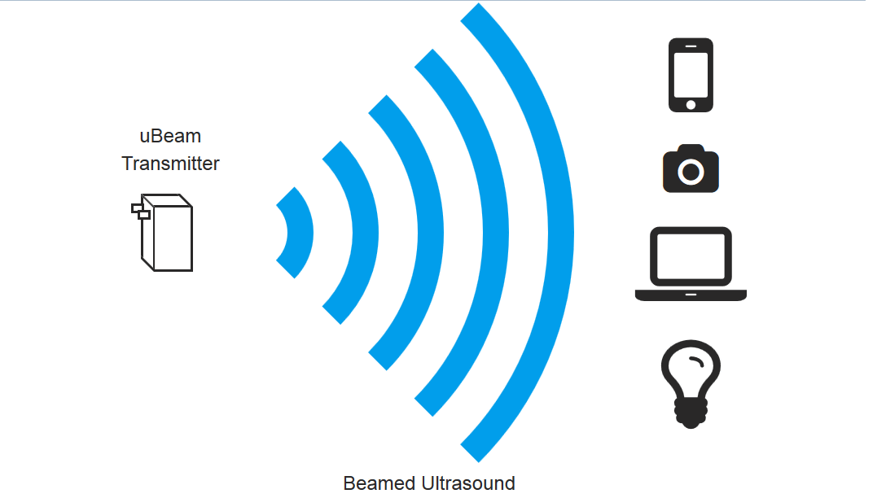
Принцип измерения
УЗ волны
Измерение температуры
Плотность

Slide 7
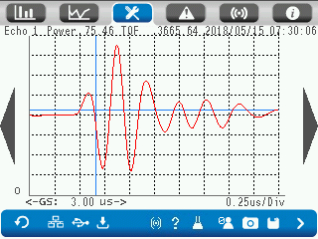
УЗ волны
Преобразователь подает на пьезоэлемент импульсы высокого напряжения
Образуется механическая волна,
которая проходит через датчик
Отражение от границы сред
Преобразование в электрический синусоидальный сигнал
Скорость распространения зависит от температуры
прохождение
отражение

Slide 8

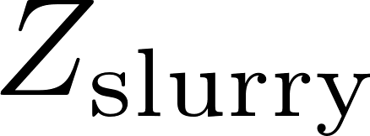
Акустический импеданс
Arenal измеряет разницу в акустическом импедансе (Z) двух контактирующих сред
  Большая разница: сильное отражение, низкое пропускание
  Малая разница: слабое отражение, высокое пропускание
прохождение
отражение
пьезоэлемент

Slide 9
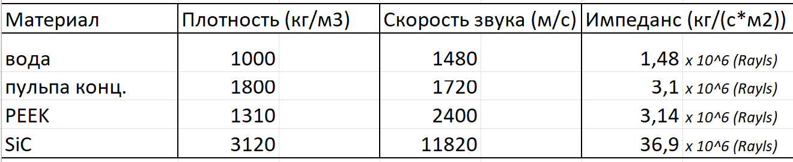
Акустический импеданс
Плотность х Скорость звука = Импеданс
*Скорость звука знаем, поэтому чтобы рассчитать плотность, нужно измерить импеданс
Плотность = Импеданс / Скорость звука

Slide 10
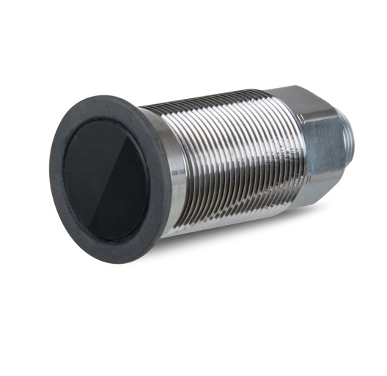
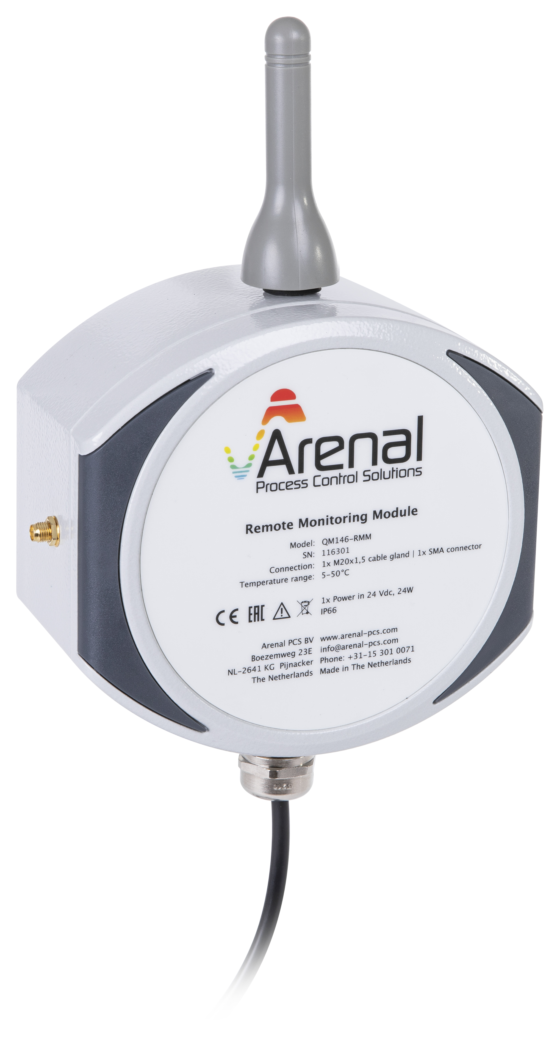
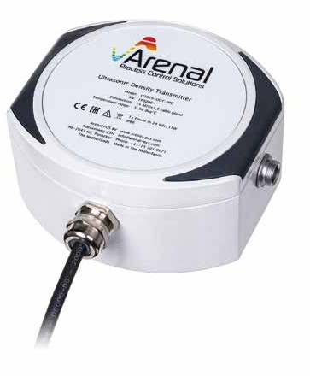
Состав системы
Анализатор плотности и расхода
Керамический датчик
Преобразователь
Модуль удаленного мониторинга
Трубная вставка, патрубок или ячейка

Slide 11
Анализатор плотности и расхода
ПЛК HMI (Schneider)
Измеряет: плотность, массовый расход, доля взвешенных в-в, температура, поток, тоннаж
Открытая калибровка
Линии трендов
Отбор пробы для калибровки с хранением данных
Пользовательская калибровка
Диагностика неисправностей

Slide 12


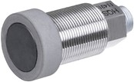

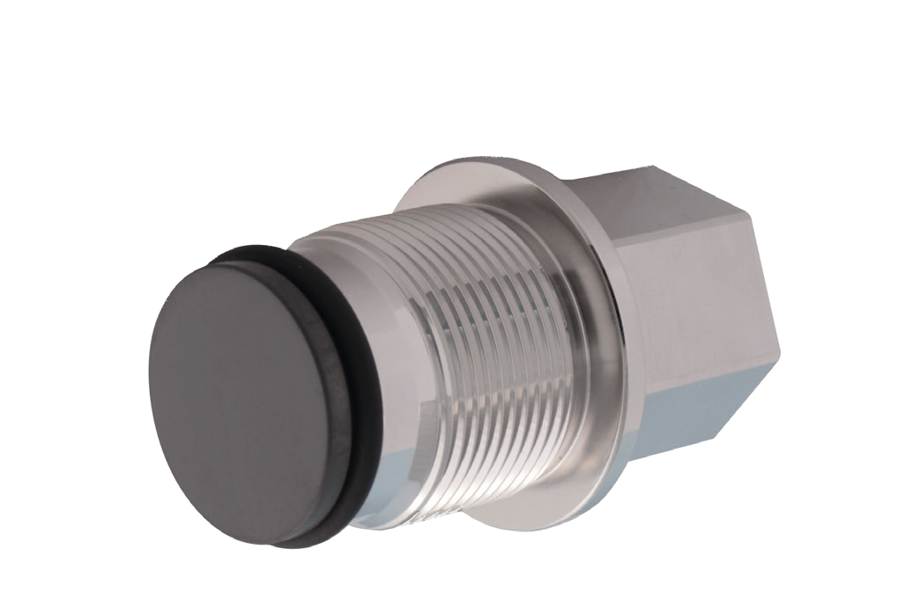
Керамический датчик
Материал: карбид кремния (SiC)
  Широкий диапазон измерения
  Малое время отклика
  Отсутствие износа
Точный и воспроизводимый
Три способа монтажа в линию и два типа для погружных датчиков
Arenal PCS – первый и единственный производитель керамических УЗ датчиков плотности

Slide 13




Преобразователь
Преобразователи (линейка QT)
предназначены для работы с датчиками
и преобразуют аналоговые измерения
в цифровой сигнал для отправки
по шине Modbus RTU на анализатор
Удаленный монтаж или с датчиком
Высокотехнологичная обработка сигнала
Не искажает форму импульса
Высокая точность и скорость обработки (1000 Hz)

Slide 14
Модуль удаленного мониторинга
Arenal предлагает безопасные и надежные решения для удаленного мониторинга наших анализаторов.
Установленные модемы GPRS / GSM значительно сокращают время ввода в эксплуатацию и обслуживания.
Модуль удаленного мониторинга (RMM)
RMM (модуль удаленного мониторинга) состоит из прочного алюминиевого корпуса с предварительно закрепленной водонепроницаемой антенной и дополнительного разъема для выносной антенны. Блок питается по PoE от анализатора.
Модуль QM146-RMM

Slide 15
Интерфейсы
USB
Сбор данных
Обновление ПО
2x 4-20 mA вход
2x 4-20 mA выход
4x DI / 4x DO
Весы
Ethernet
Подключение к любой IPC/PLC/SCADA
24Vdc + COM1 Modbus RTU по 2-провод. RS485
Преобразователь плотномера
Преобразователь расходомера

Slide 16
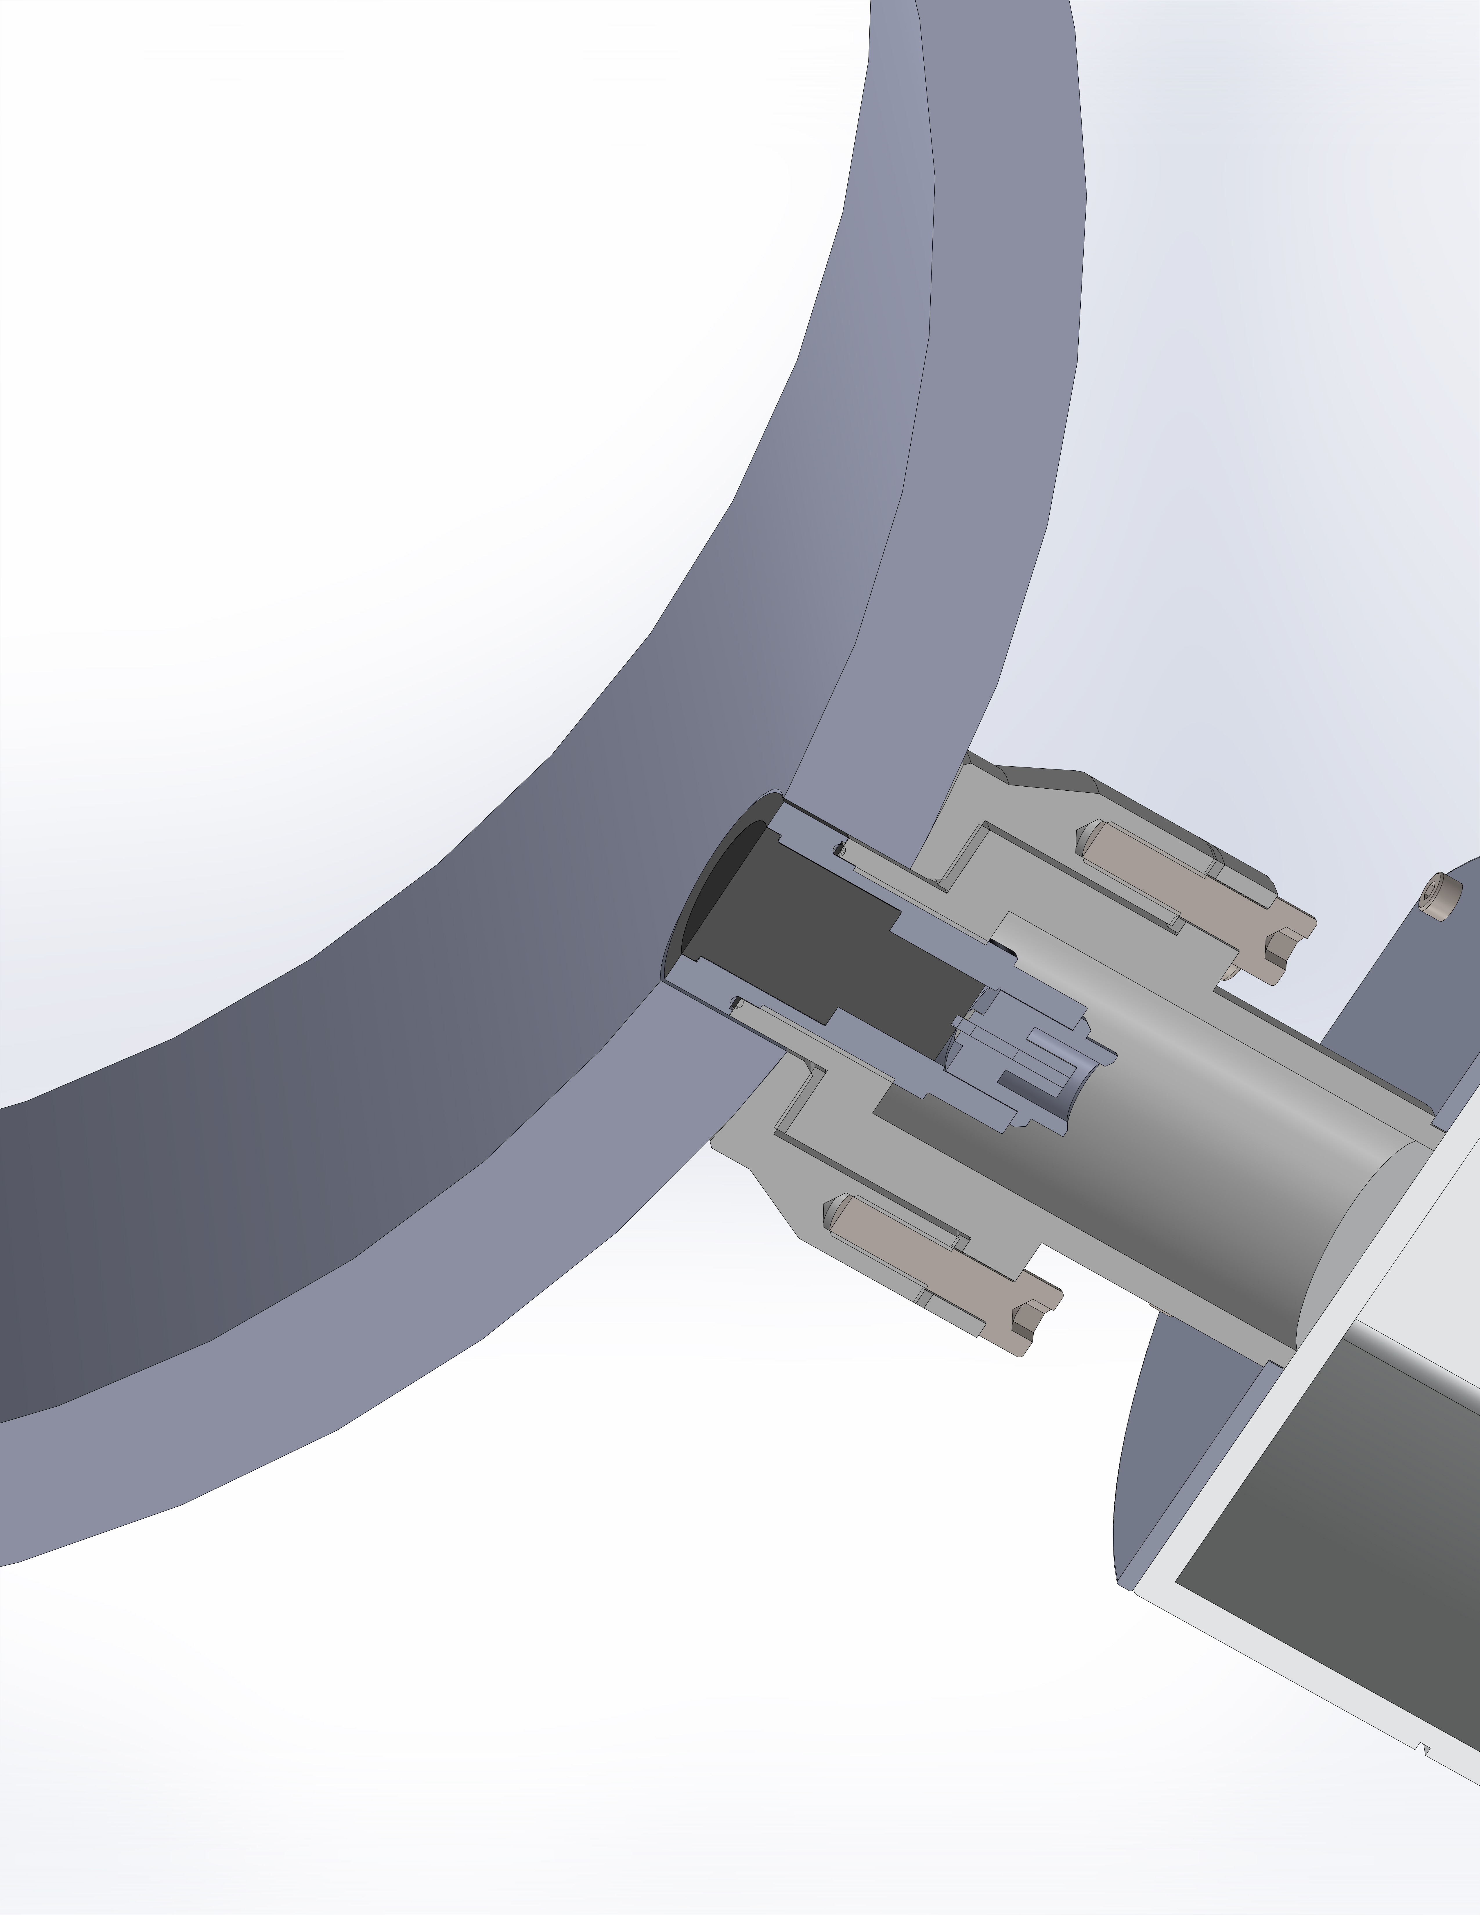
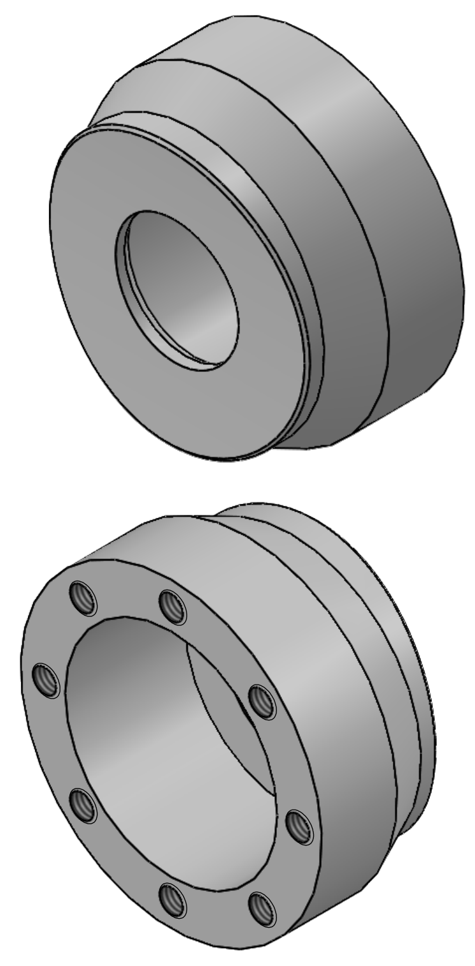
Приварной патрубок – QB021
Материал: сталь
Диаметр от DN50
Установка на любом участке т/п
Простая установка
(сварка и сверление)
Низкая стоимость

Slide 17

Трубная вставка
Сталь или HDPE
Диаметры DN50 – 2000
  Прочная и надежная
  Возможна установка нескольких датчиков
  Возможна футеровка полиуретаном

Slide 18
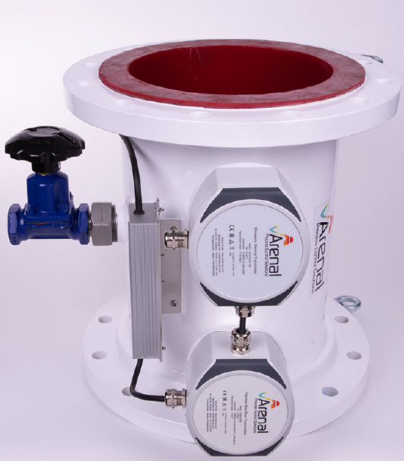
Трубная вставка с футеровкой ПУ – QB06
Материал: сталь (и полиуретан)
Размер: DN50 – DN2000
Несколько датчиков в ячейке
Простая переустановка
Прочность
Хорошая защита

Slide 19
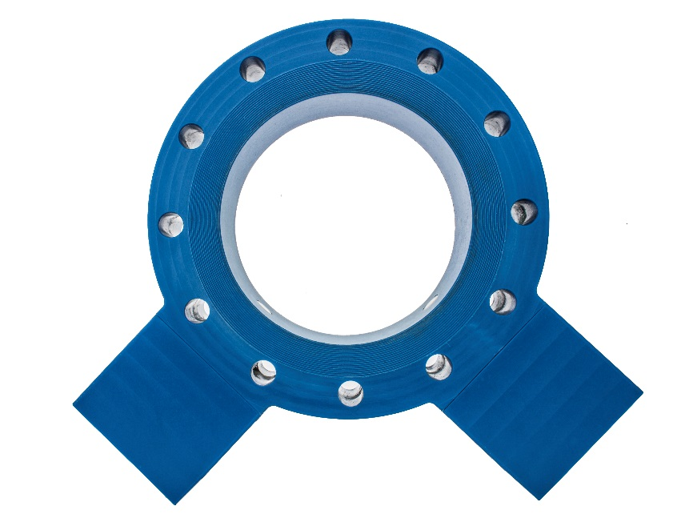
Ячейка ПЭ - QB03
Материал: HDPE
Размер: DN50 – DN2000
Несколько датчиков в ячейке
Простая переустановка
Хорошая защита

Slide 20
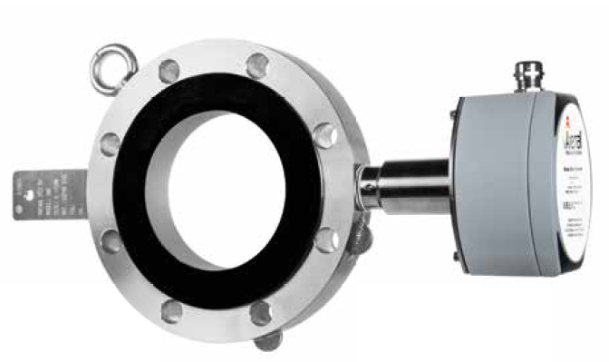
Ячейка-датчик из стали – QB05
Материал: SS316 или другие
Покрытие из карбида вольфрама
Размер: DN50 – DN2000
Несколько датчиков в ячейке
Простая установка
Прочность
Хорошая защита
Высокие давления (~600 бар)

Slide 21

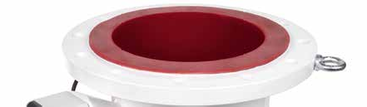




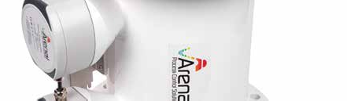




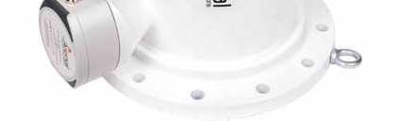



Варианты монтажа
Трубная вставка QB063-SPC
Стальная ячейка QB051-SWC
Ячейка из UPE-1000 QB031-WFC
Трубная вставка
Датчик устанавливается заподлицо к стенке трубы (футеровке) и закрепляется на патрубке.
Приварные патрубки могут устанавливаться и на существующие металлические трубопроводы клиента без применения трубных вставок, что удешевляет решение.
Стальная межфланцевая ячейка-датчик
Ячейка из нержавеющей стали предназначена для работы при высоких давлениях (до 600 бар).
Монтаж осуществляется между двумя фланцами трубы. Ячейка из нержавеющей стали имеет внутреннее покрытие из карбида вольфрама для предотвращения абразивного износа.
Межфланцевая ячейка из UPE-1000
Ячейка рассчитана на низкие давления (до 7 бар) и температуры (до 55°C).
Датчик в специальном металлическом корпусе устанавливается через сквозное отверстие в ячейке.

Slide 22
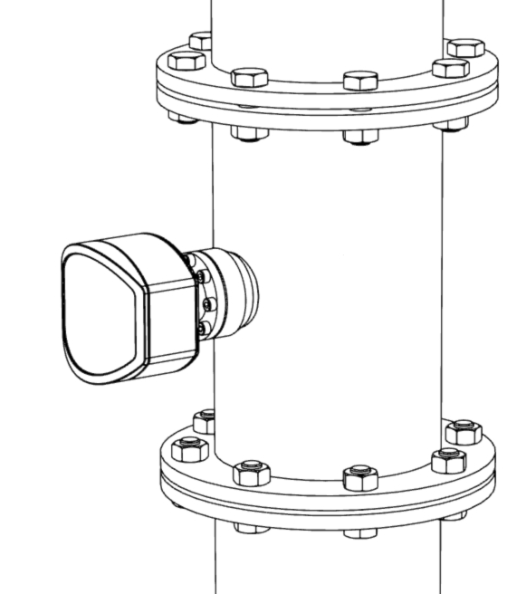


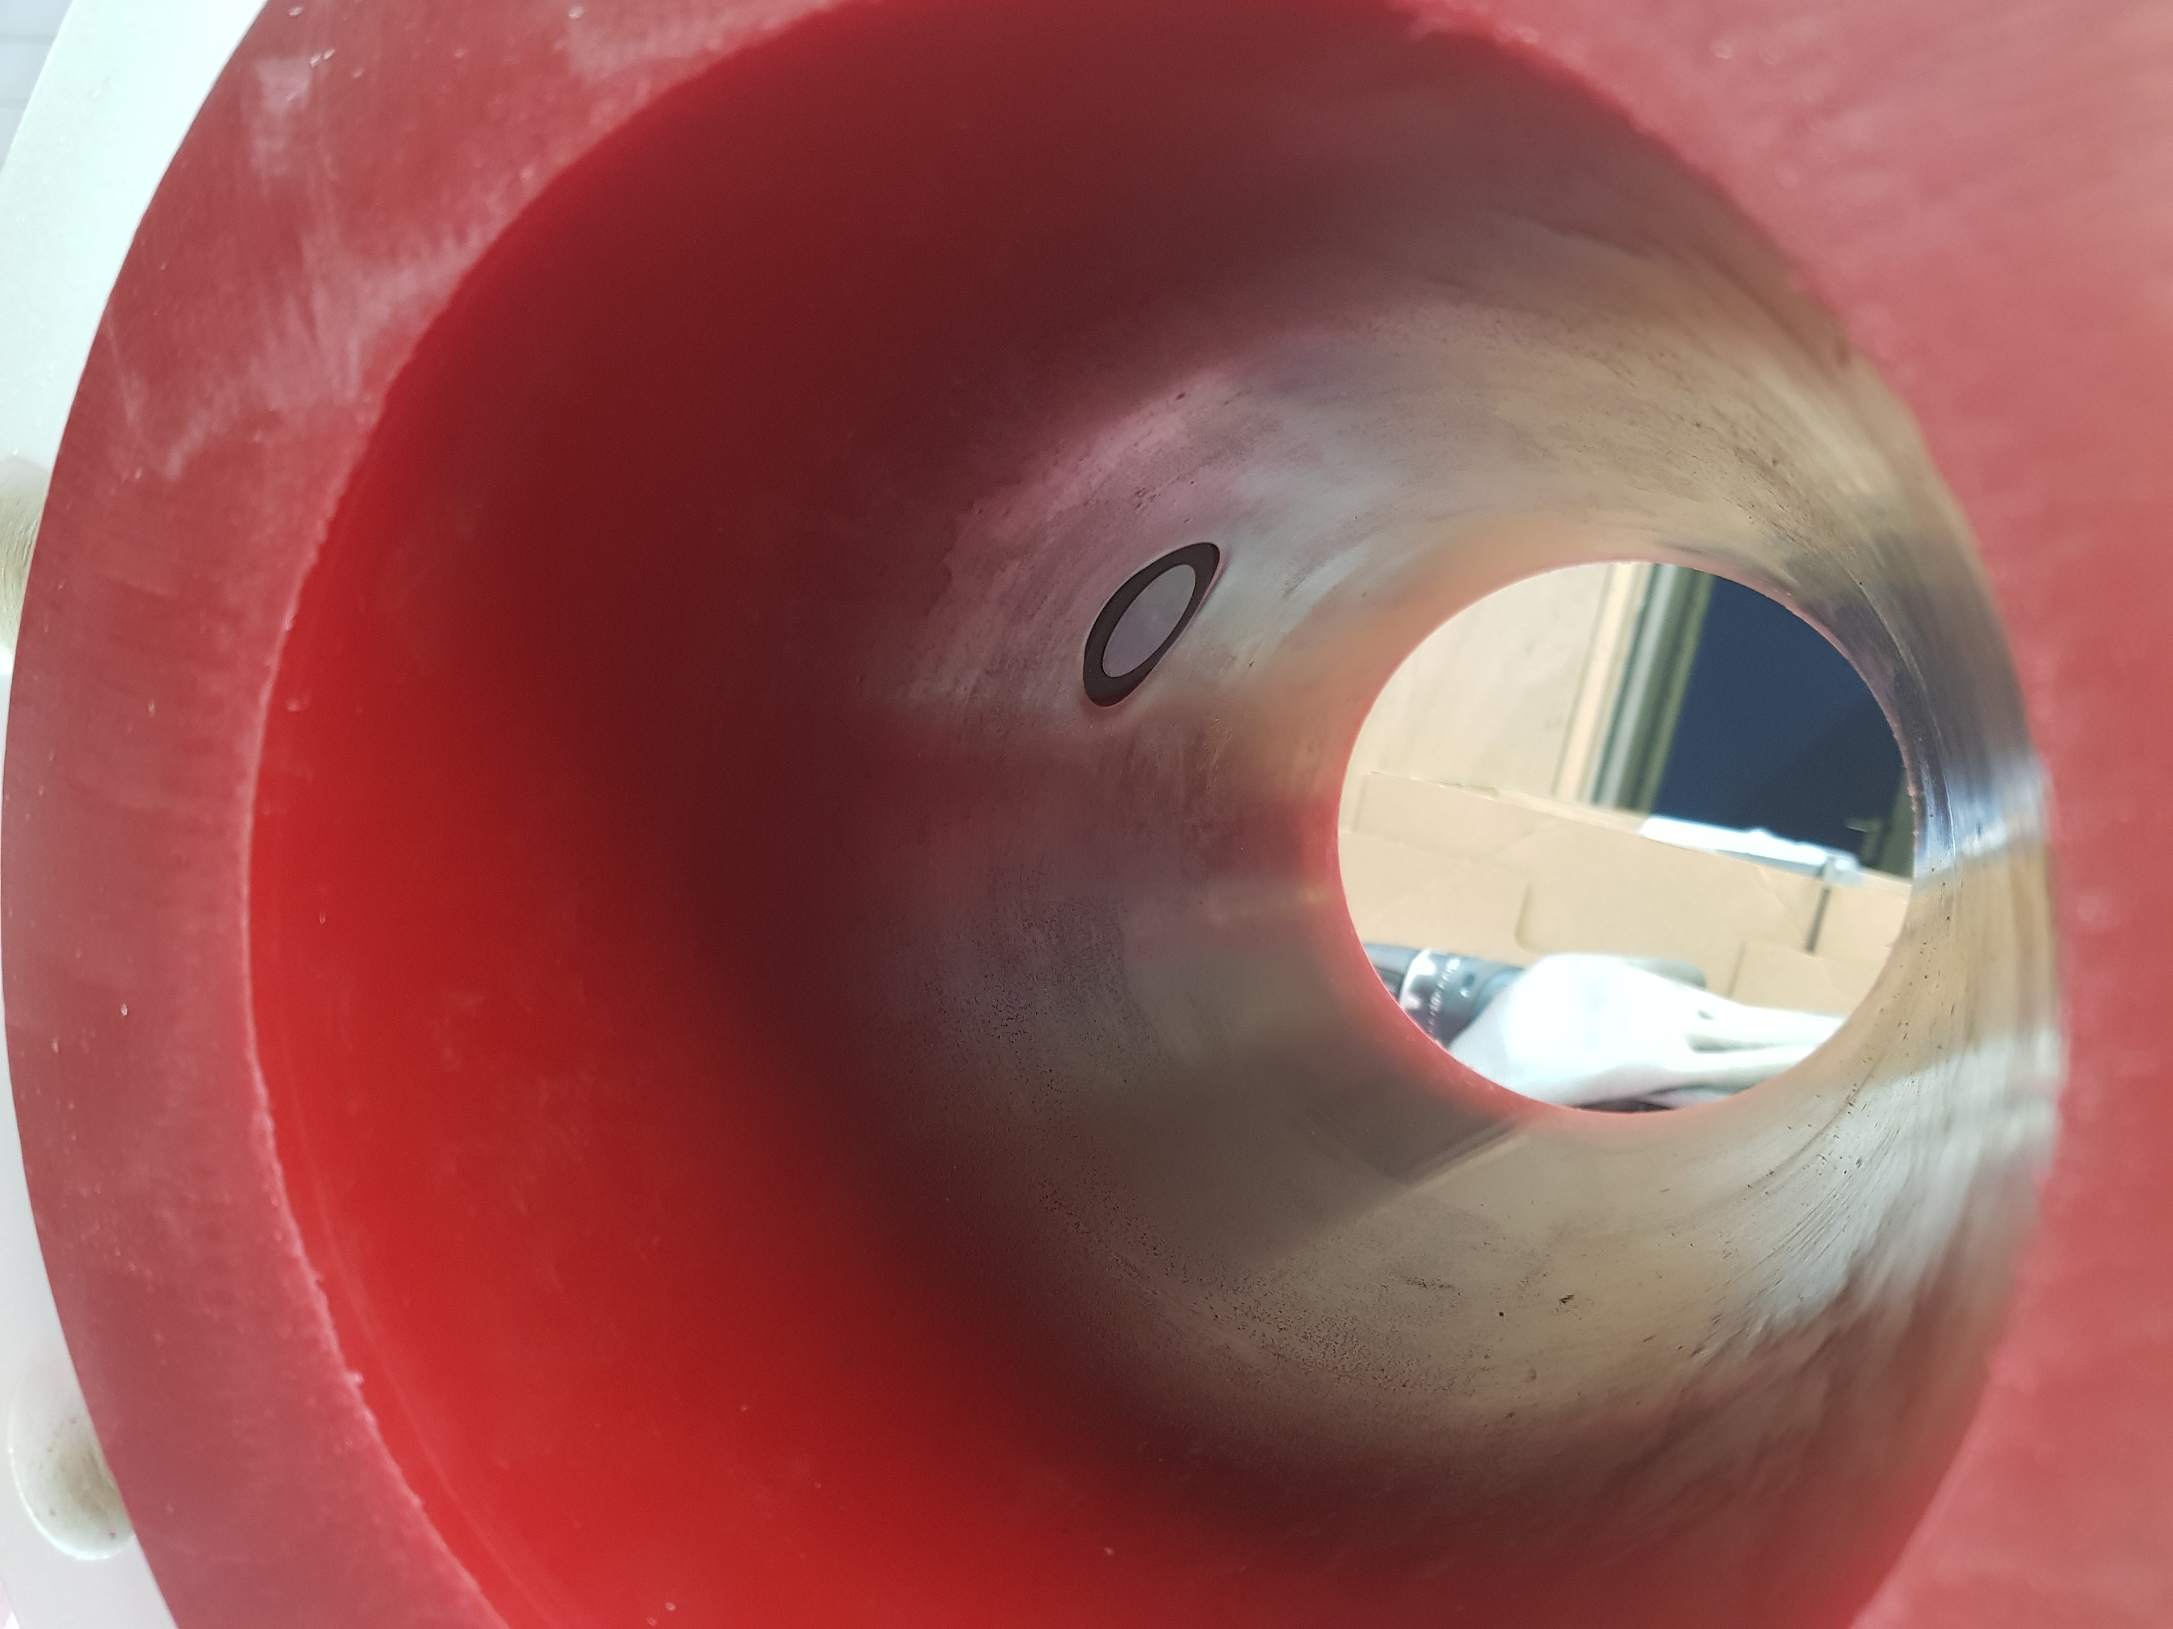
Установка прибора
Оптимальные условия
Гомогенная пульпа
100% заполняемость трубы:
  Рядом с насосами
  Вертикальная труба (снизу вверх)
  (на горизонтальной – на 4-5 часов)
  Выдержать расстояние от изгибов
  3-5 диаметров трубы
Наличие рем.площадки и коммуникаций

Slide 23
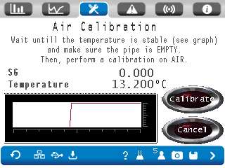
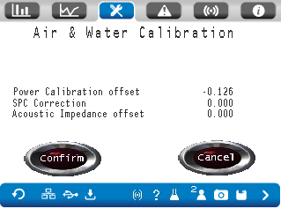
Калибровка прибора
Калибровка по воздуху
Открыть экран калибровки
Дождаться выравнивания плотности
Нажать Calibrate
Калибровка по воде
Наполнить трубу водой
Дождаться выравнивания температуры
Нажать Water Calibration
Калибровка по пульпе

Slide 24
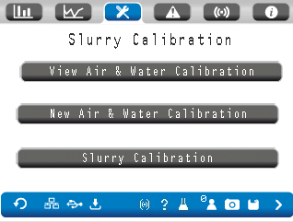
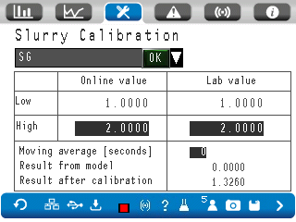
Калибровка по пульпе
Открыть экран Slurry calibration
Взять несколько проб пульпы и рассчитать её (среднюю) плотность
Ввести значения плотности,
полученные лабораторно

Slide 25
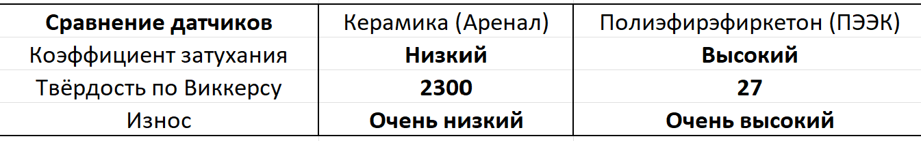
Керамика vs ПЭЭК
Датчики из ПЭЭК подходят только для жидкостей, но не пульп.
В случае пульп их приходится часто калибровать.
Срок службы керамики измеряется годами,
причем без перекалибровок.
Arenal применяет именно SiC для горной промышленности.

Slide 26


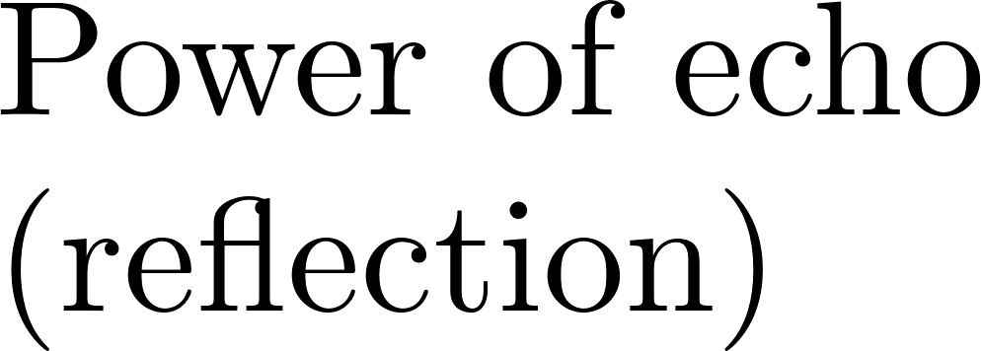
Датчик из ПЭЭК
Ннеобходимо усиление сигнала!!!

Slide 27

Датчик из керамики

Slide 28
Сравнение УЗ и РИ плотномеров

Slide 29
Сравнение УЗ и РИ плотномеров

Slide 30
Сравнение УЗ и РИ плотномеров

Slide 31
Сравнение УЗ и ручные измерения

Slide 32
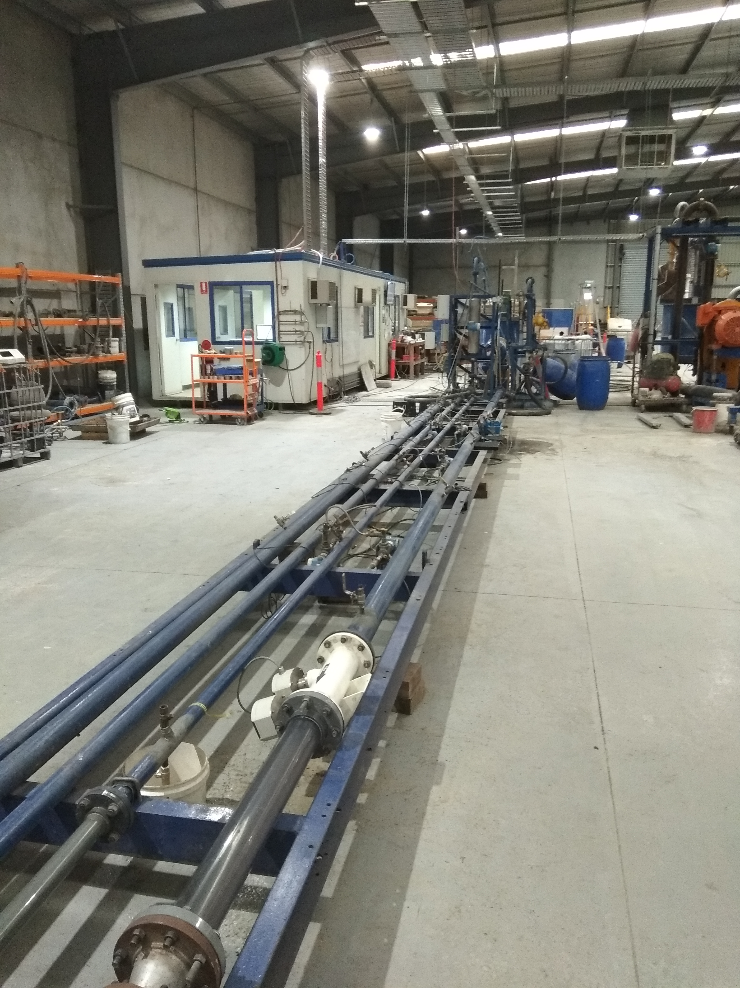
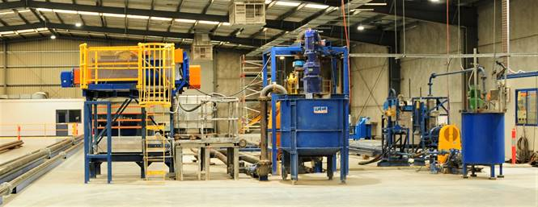
Сравнение УЗ и РИ плотномеров

Slide 33
Преимущества УЗ плотномера
Высокая точность
Быстрый отклик
Малый срок поставки
Широкий диапазон
измерения
Безопасность для персонала
Отсутствие р/а отходов
Отсутствие дрейфа
Отсутствие лицензирования
Отсутствие отчетности
Не нужно обучение

Slide 34
Массовый расходомер Arenal

Slide 35
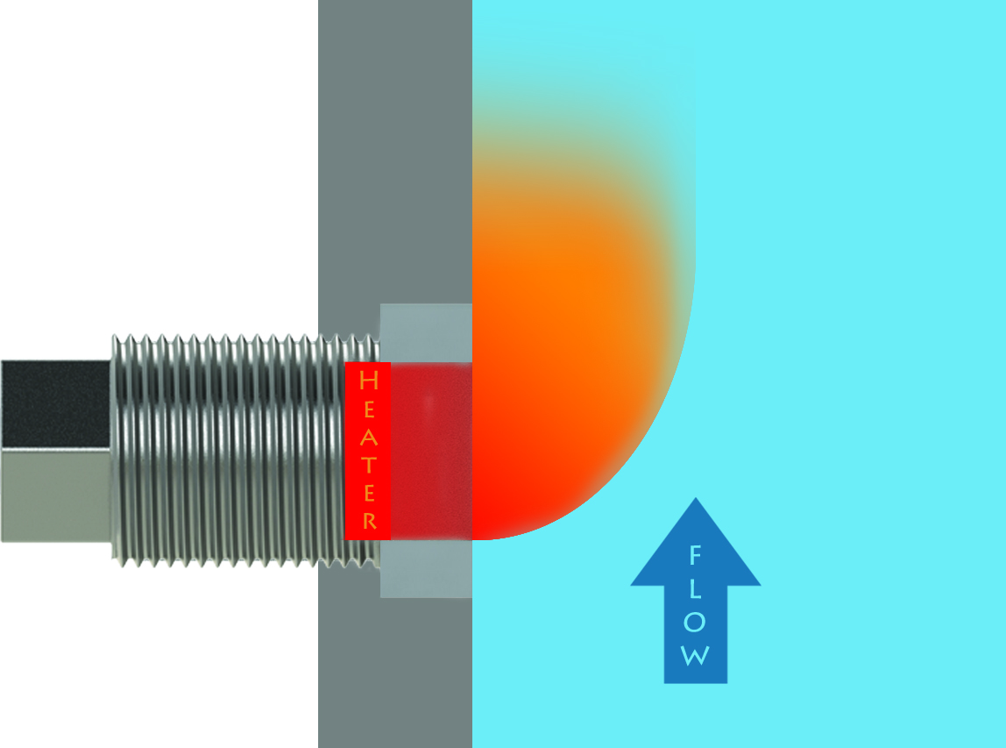
Принцип работы расходомера
Нагреваемый датчик
рассеивает тепло в пульпу
На основе принципа конвективного охлаждения,больше энергии
поглощается пульпой, если:
  Скорость потока выше
  Плотность пульпы выше

Slide 36
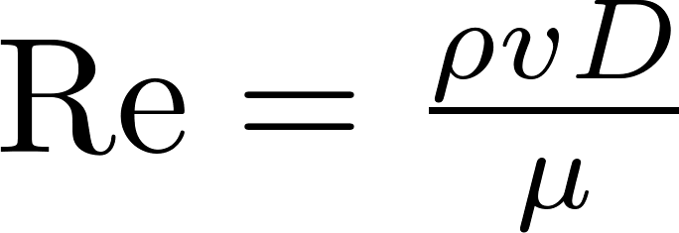

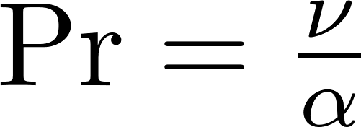
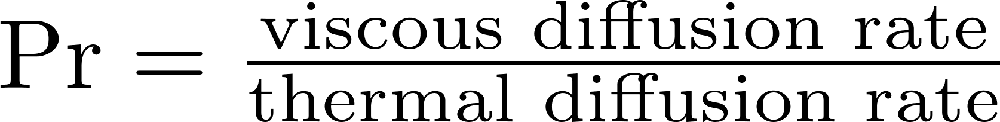
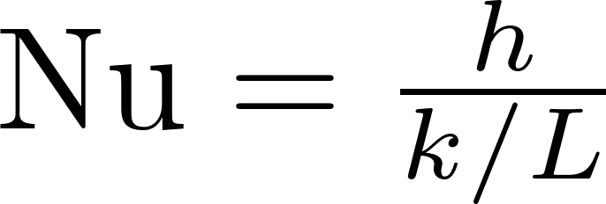

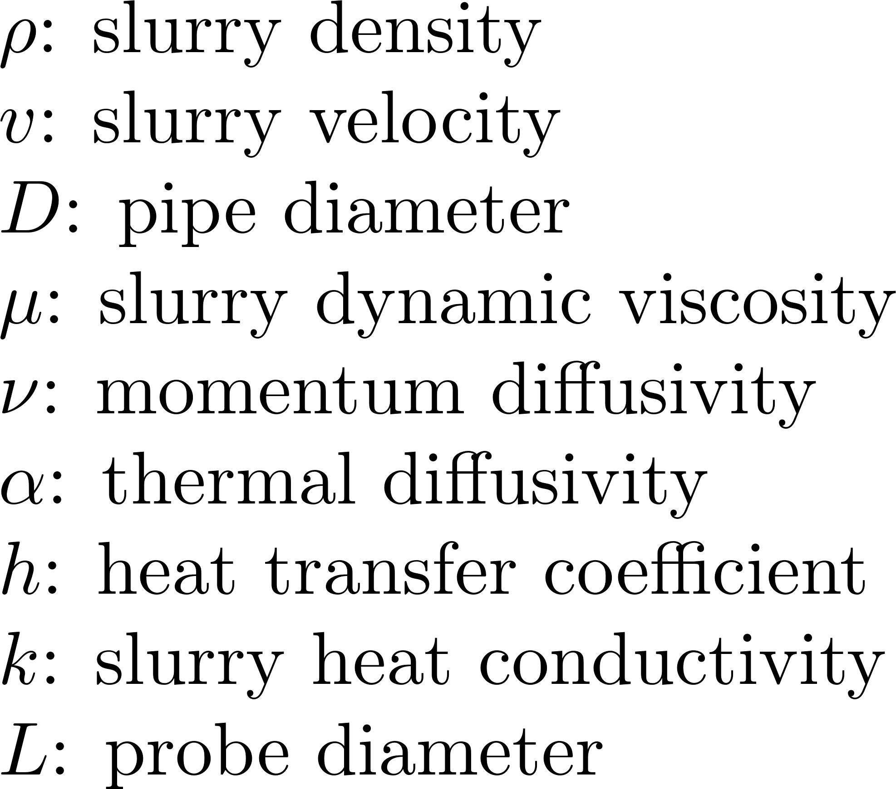
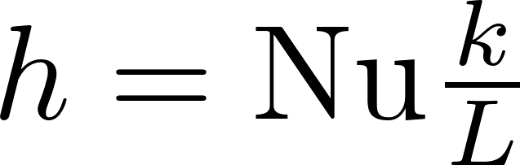

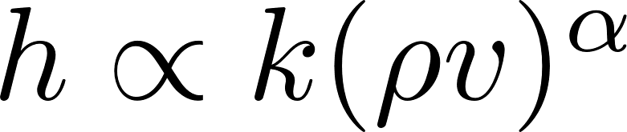
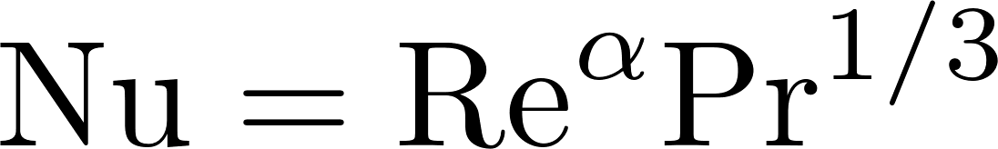
Расчет теплопередачи
Безразмерные величины:
Массовый поток

Slide 37
Перенос тепла от датчика к пульпе
h – коэфф. теплопередачи
A – площадь поверхности датчика
ΔT – разница температур датчика и пульпы
кг/м2с
---------- = м/с
кг/м3
Tested at Metroval (19-02-2019)

Slide 38
Теплоперенос
1. Измеряем теплоперенос и вычисляем h
2. Рассчитываем поток [кг/м²с] по экспоненциальной функции
3. Поток делим на плотность [кг/м³] →
линейная скорость потока [м/с]
4. Производим калибровку по месту

Slide 39
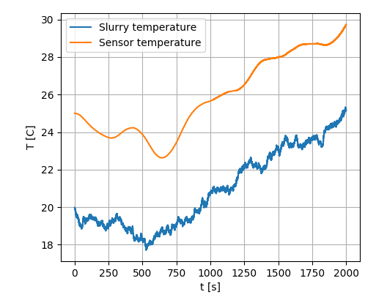

ПИД регулятор
Закон Ньютона-Рихмана
поддерживается постоянной
ПИД регулятором→ коэф.теплоотдачи
используется, чтобы определить
скорость потока
Оптимизирует стабильность

Slide 40
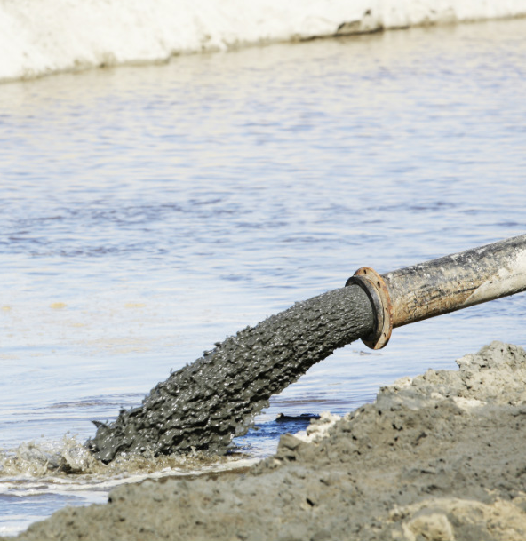
Массовый расход взвешенных веществ
Измеряется перенос тепла и плотность
Из них рассчитывается поток
УЗ датчик плотности измеряет долю взвешенных веществ (TSS)
Затем массовый расход может быть рассчитан по формуле:

Slide 41
Сравнение с магн.расходомером
Улучшение стабильности повысит точность до ~0.7% @ 7 м/с
Tested at Metroval (19-02-2019)

Slide 42
Сравнение с магн.расходомером
Улучшение стабильности повысит точность до ~0.5% @ 4 м/с
Tested at Metroval (20-02-2019)

Slide 43
Сравнение с магн.расходомером
Точность при постоянной скорости: 1%
Улучшение стабильности повысит точность до 0.2%
Tested at Metroval (20-02-2019)

Slide 44
Сравнение с магн.расходомером
Ночь (14 часов): Arenal Emerson
изм.объём 3529 м³ 3475 м³
Tested at Metroval (20-02-2019)

Slide 45
Сравнение с магн.расходомером
Характеристика | Arenal Thermal | Magnetic
Тип пульпы | Все (от воды до пасты) | Немагнитные пульпы, вода и неплотные пульпы
Устойчивость к износу | Полная | Износ электродов
Диапазон скоростей | 0-10 м/с | 0-10 м/с
Цена DN200-DN1200 | одинаковая | Зависит от DN
Точность | 0,5% | 0,5% на воде, шум на пульпах
*

Slide 46
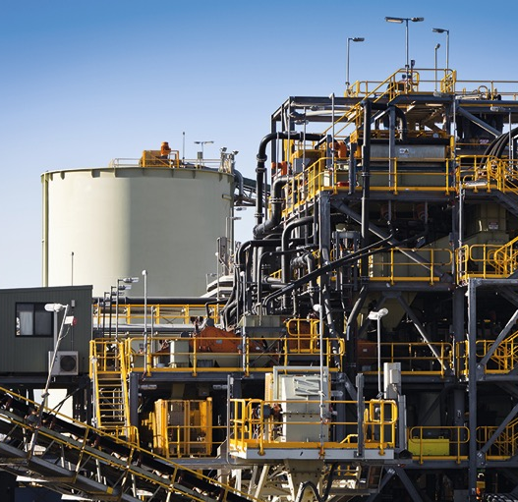
Преимущества расходомера
1
Массовый расход: всё в 1
Работает на всех средах,
проводящих и непроводящих
Не требует доп. обслуживания
Поточный

Slide 47
Преимущества расходомера
Точный и без дрейфа
Широкий диапазон
Немедленный отклик
Работает в обоих
направлениях

Slide 48
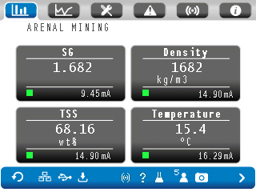
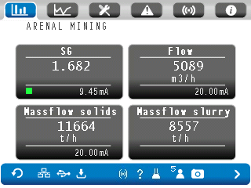
Интерфейс

Slide 49
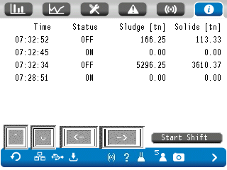
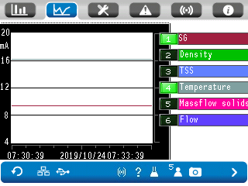
Интерфейс

Slide 50

Офис в РФ и СНГ
ООО «Аренал»
Дунайский пр-кт, дом 13 корп. 1
196158, Санкт-Петербург
+7 999 5211897
nbredelev@arenal-pcs.com
arenalpcs.ru

Slide 51
Спасибо!
arenalpcs.ru

